Slide 1

Travail de fin d’étude : Etude algorithmique du calcul d’itinéraires sur un réseau routier dont les vitesses peuvent changer dynamiquement.
Travail de fin d’études présenté par
Robert FRANÇOIS
En vue de l’obtention du diplôme de
Master en Sciences de l’Ingénieur Industriel orientation Informatique
Année académique 2021-2022

Slide 2
Plan de la présentation
Contexte du travail.
Problématiques et objectifs du travail.
Grandes étapes pour atteindre les objectifs.
Conclusion.

Slide 3
Contexte du travail

Slide 4
L’entreprise
Lieu du stage, Synapsis-group.
Consultance dans divers domaines IT :
Mobile.
Web.
Analyse du trafic, cartographie, GIS services…
Acteurs privés et publics.

Slide 5
Le projet
L’origine du projet, région bruxelloise et Syty.io.
Améliorer la circulation des citoyens et le trafic via :
Optimisation réduction de la pollution, embouteillage...
Modélisation modification du réseau, habitudes des citoyens…
Prédiction estimer la circulation, les endroits fort fréquentés…
Mon rôle, le calcul d’itinéraires.

Slide 6
Problématiques et objectifs du travail

Slide 7

Problématiques
Trouver un chemin d’un point A à B.
Avec le temps de parcours le plus faible.
Le trouver dans un temps raisonnable.
Sur une carte changeante dynamiquement.

Slide 8
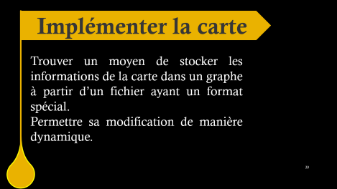
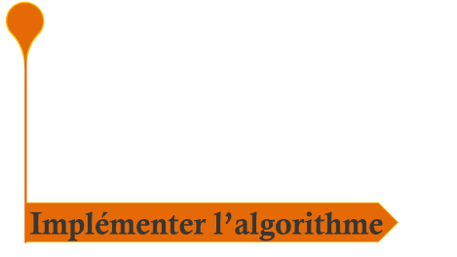
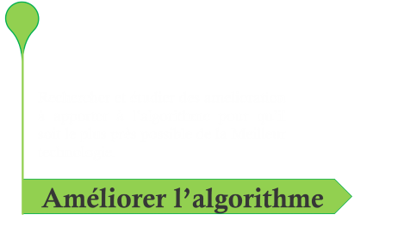
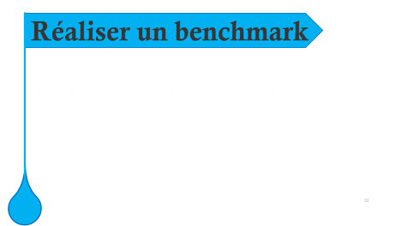
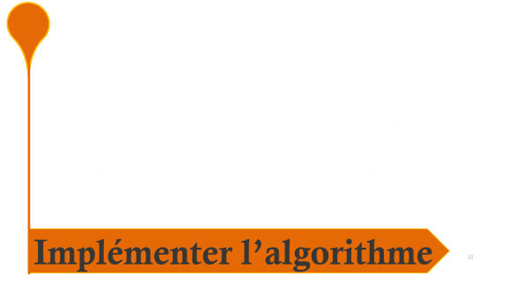
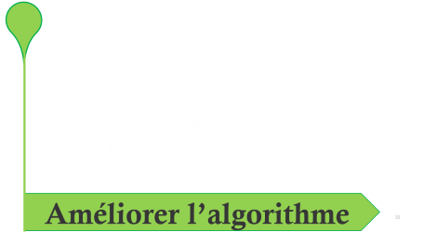
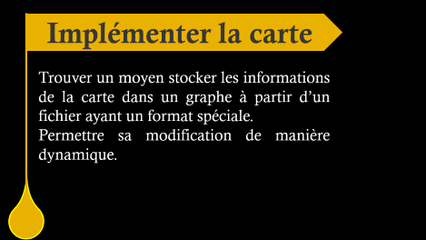
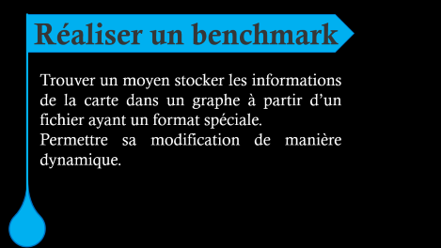
Objectifs

Slide 9
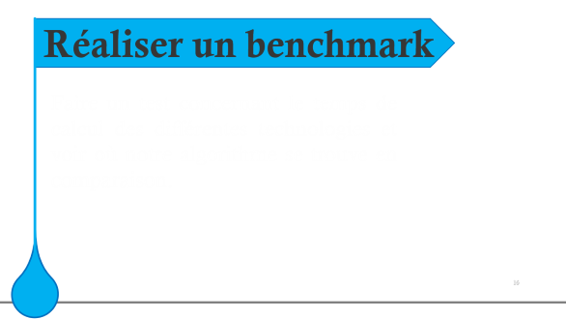


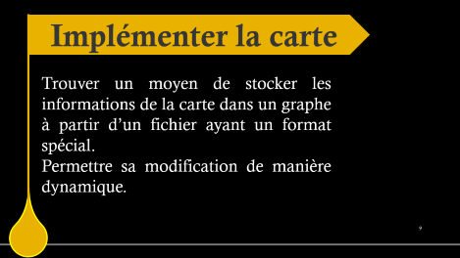



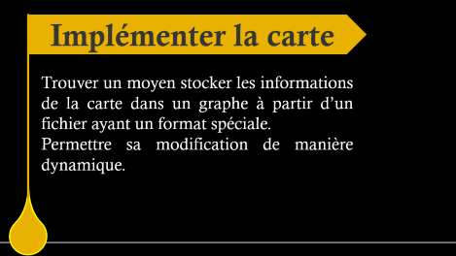
Objectifs

Slide 10
Implémenter la carte
Trouver un moyen de stocker les informations de la carte dans un graphe à partir d’un fichier ayant un format spécial.
Permettre sa modification de manière dynamique.

Slide 11
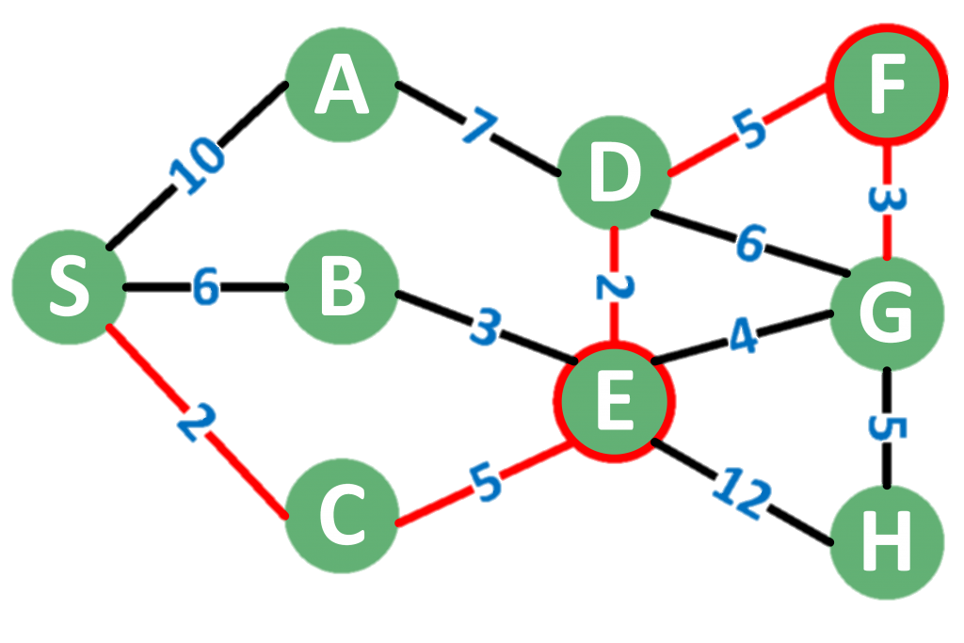
Implémenter la carte
carte graphe.
Structure de données composée :
Nœud ou vertex Points (latitude/longitude).
Arêtes liens – routes (coût de parcours).
Format des données :
Format OSM basé sur du XML.
Implémentation en dotnet.

Slide 12
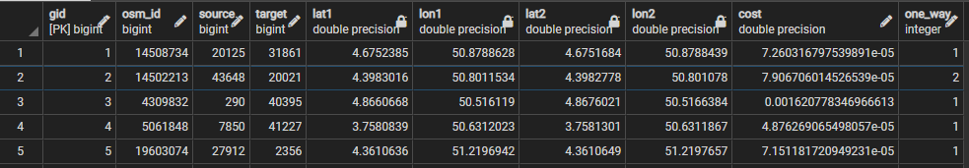
Implémenter la carte
Osm2pgrouting vers une base de données.
Extraire en csv de la base de données.
Exemple avec une table :

Slide 13
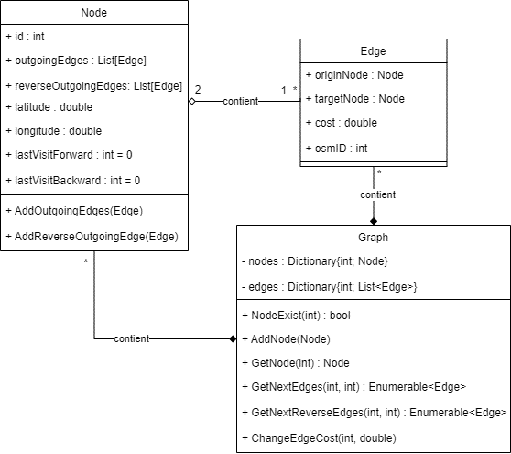
Implémenter la carte
1 entité nœud contient 1 à n arêtes.
1 entité arêtes est contenue dans 2 nœuds.
1 entité graphe contient n nœuds et arêtes.
Changement dynamique :
Requêtes avec un facteur multiplicateur.
Les arêtes sont ciblées via leur id.

Slide 14
Implémenter un algorithme de calcul d’itinéraire ou de plus court chemin pour travailler sur le graphe representant la carte.
Implémenter l’algorithme

Slide 15
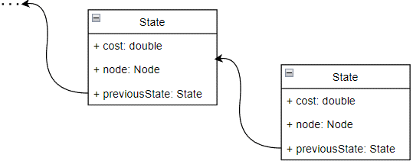
Algorithme de Dijkstra.
Recherche entre un nœud source et destination.
Utilisation d’états pour trouver le chemin.
Schéma du système d’état pour récupérer
la succession de nœuds qui constituent le chemin.
Implémenter l’algorithme

Slide 16
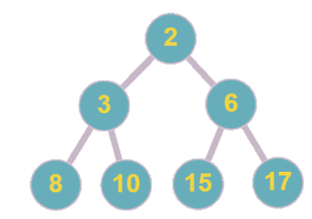
File d’attente prioritaire minimale basée sur un tas binaire.
Structure une hiérarchie d’éléments avec un coût.
Utilisation d’une file pour :
Garantir le chemin le plus court à chaque itération.
Stocker les nœuds à visiter.
Illustration d’une file d’attente prioritaire
basée sur un tas binaire en forme d’arbre.
Implémenter l’algorithme

Slide 17
Réaliser un benchmark
Faire un test concernant le temps de calcul des différentes technologies et voir où notre algorithme se trouve en comparaison.

Slide 18
Réaliser un benchmark
Comparer notre algorithme.
itinero :
Librairie dotnet.
Calcul du plus court chemin.
Version normale et contractée.
La contraction nécessite une lourde étape de pré-calcul.
pgRouting :
Extension PostgreSQL.
Implémentation de divers algorithmes.

Slide 19
Réaliser un benchmark
itinero est la plus performante d’un facteur ~20.
Notre Dijkstra arrive en second.
Très grande différence de performance.

Slide 20
Recherche et étude des ameliorations à apporter à l‘algorithme pour qu’il soit le plus près possible de la meilleure technologie.
Améliorer l’algorithme

Slide 21
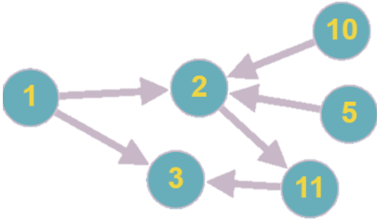
Algorithme de Dijkstra avec recherche bidirectionnelle.
Deux recherches successives.
Utilisation d’un graphe inversé.
Cependant les graphes prennent de la place…
Améliorer l’algorithme

Slide 22
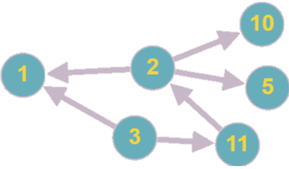
O : [11]
RO : [1,10,5]
O : [2]
RO : []
O : [2,3]
RO : []
O : [2]
RO : []
O : []
RO : [1,11]
O : [3]
RO : [2]
O : outgoing edges
RO : reverse outgoing edges
Améliorer l’algorithme

Slide 23
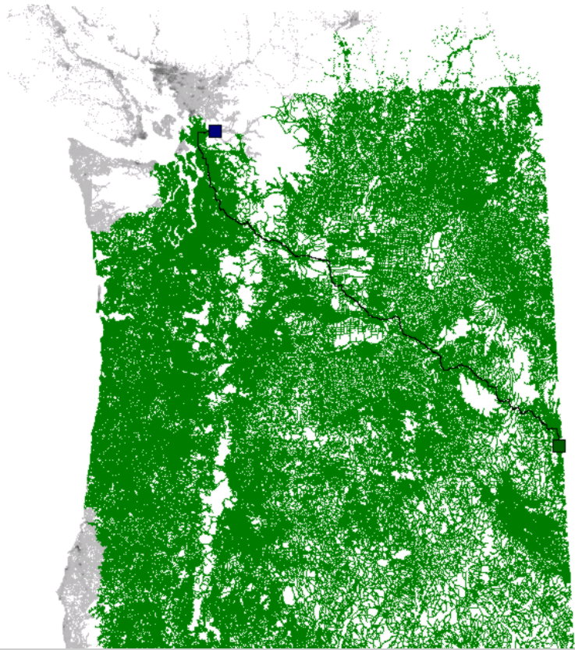
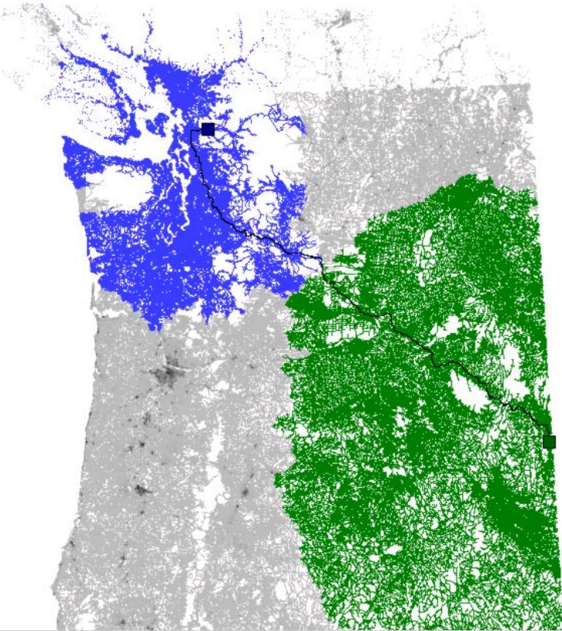
Nœuds visités dans une recherche classique.
Nœuds visités dans une recherche bidirectionnelle.
Améliorer l’algorithme

Slide 24
Réduire le nombre de nœuds visités (~ /2).
Condition d’arrêt :
S’arrêter lorsqu’on trouve deux nœuds communs,
Définir une variable mu égale au plus court chemin total.
Actualiser mu lorsqu’un plus court chemin total est trouvé.
S’arrêter lorsque les files d’attentes prioritaires sont > mu.
Illustration du plus court chemin total qui est = au plus court chemin de la première recherche + celui de la seconde.
Améliorer l’algorithme

Slide 25
Résultats et conclusions

Slide 26
Résultats
itinero reste la plus performante.
Dijkstra bidirectionnelle est en second.
Différence entre les Dijkstra +o- 25 à 70%.

Slide 27
Conclusions
Peu de chance d’égaler itinero.
Travail toujours pertinent car la contraction d’itinero prend du temps.
Travail intéressant mais difficile.
Possibilité d’amélioration (heuristique, tas de fibonacci…)

Slide 28
Merci pour votre attention

Slide 29
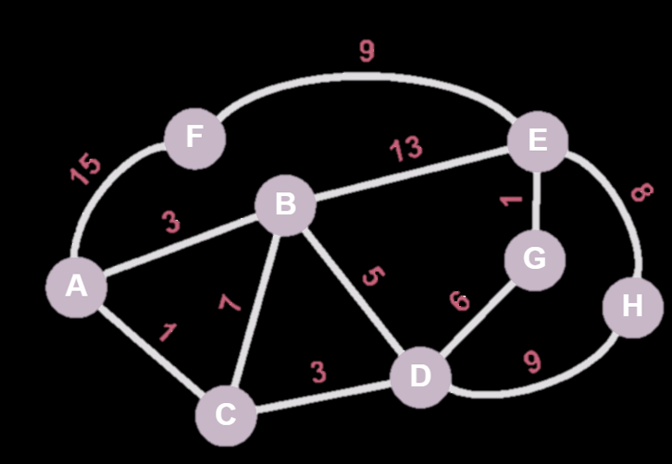
Fonctionnement de la file d’attente prioritaire
Exemple pour trouver un chemin entre un nœud C et B.
Etat de la file d’attente prioritaire :
- [1,3,7]
- [3,4,7,16]
- [4,8,7,16,9,12]
- fin

Slide 30
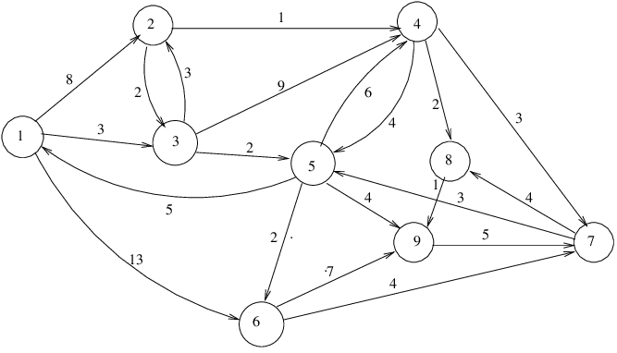
Fonctionnement de la recherche bidirectionnelle

Slide 31
Implémenter la carte
Trouver un moyen de stocker les informations de la carte dans un graphe à partir d’un fichier ayant un format spécial.
Permettre sa modification de manière dynamique.

Slide 32
Implémenter un algorithme de calcul d’itinéraire ou de plus court chemin pour travailler sur le graphe representant la carte.
Implémenter l’algorithme

Slide 33
Réaliser un benchmark
Faire un test concernant le temps de calcul des différentes technologies et voir où notre algorithme se trouve en comparaison.

Slide 34
Recherche et étude des ameliorations à apporter à l‘algorithme pour qu’il soit le plus près possible de la meilleure technologie.
Améliorer l’algorithme

